Slide 1


课前准备
课 本
练习本

Slide 2
第一章 有理数
1.8有理数的乘法
第2课时 乘法运算律

Slide 3
引入新课
1.有理数乘法法则是什么？
两数相乘，同号得正，异号得负，并把绝对值相乘.
任何数同0相乘，仍得0.
2.如何进行有理数的乘法运算（步骤）？
先确定积的符号； 再计算绝对值的积.
3.小学时候大家学过乘法的哪些运算律？
乘法交换律、乘法结合律、乘法对加法的分配律

Slide 4
学习目标
1.利用有理数乘法的运算律进行有理数乘法运算
2.掌握多个有理数相乘的符号法则.

Slide 5
合作研学&展示激学
问题1：在有理数的范围内，乘法的交换律和结合律是否仍然适用？
1.填空：
-8
-8
(1) (-2)×4=_______ , 4×(-2)=________.
(2) [(-2)×(-3)]×(-4)=_____×(-4)=______ ,
(-2)×[(-3)×(-4)]=(-2)×_____=_______.
6
-24
12
-24

Slide 6
合作研学&展示激学
问题2：在有理数的范围内，乘法对加法的分配律是否仍然适用？
填空
(-6)×[4+(-9)]=(-6)×______=_______,
(-6)×4+(-6)×(-9)=____+____=_______;
(-5)
30
-24
54
30

Slide 7
合作研学&展示激学
乘法的交换律
ab=ba.
乘法的运算律
乘法的结合律
（ab)c=a(bc).
a(b+c)=ab+ac.
乘法对加法的分配律

Slide 8
反馈固学
运用乘法交换律
1、课本P38 例3 计算
解：
运用乘法结合律

Slide 9
反馈固学
2、课本P39 例4 计算
解：
注意：运用乘法运算律时要连同符号一起运算。

Slide 10
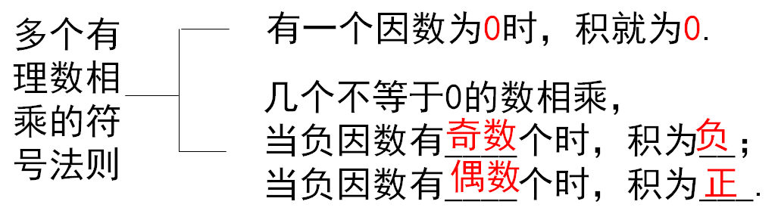
多个有理数相乘的符号法则
合作研学&展示激学
(-1)×2×3×4 (-1)×(-2)×3×4
(-1)×(-2)×(-3)×4 (-1)×(-2)×(-3)×(-4)
(-1)×(-2)×0×(-3)×(-4)
议一议
负
正
负
正
零
多个有理数相乘，因数都不为 0 时，积的符号怎样确定？ 有一因数为 0 时，积是多少？

Slide 11
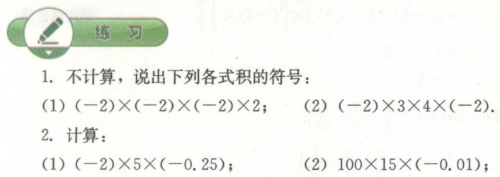

Slide 12
乘法的交换律
精讲领学
ab=ba.
乘法的运算律
乘法的结合律
（ab)c=a(bc).
有理数乘法的运算律
a(b+c)=ab+ac.
乘法对加法的分配律
多个有理数相乘的符号法则
有一个因数为0时，积就为0.
几个不等于0的数相乘，
当负因数有____个时，积为__；
当负因数有____个时，积为___.
奇数
负
偶数
正

Slide 13
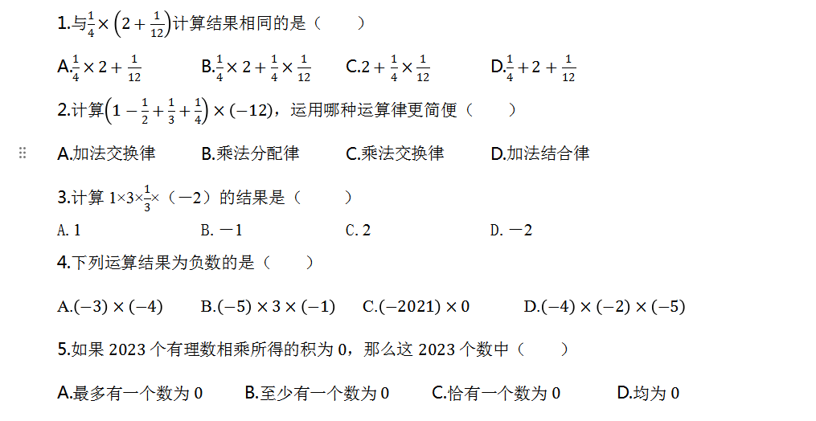
反馈固学

Slide 14
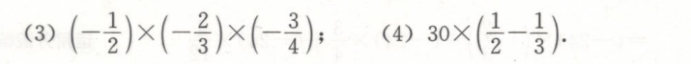

Slide 15
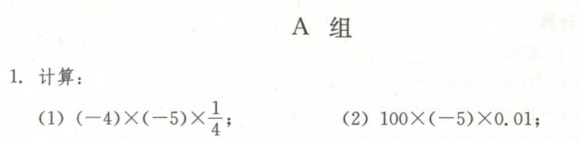


Slide 16
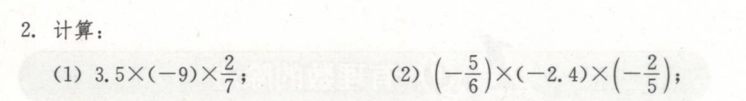

Slide 17
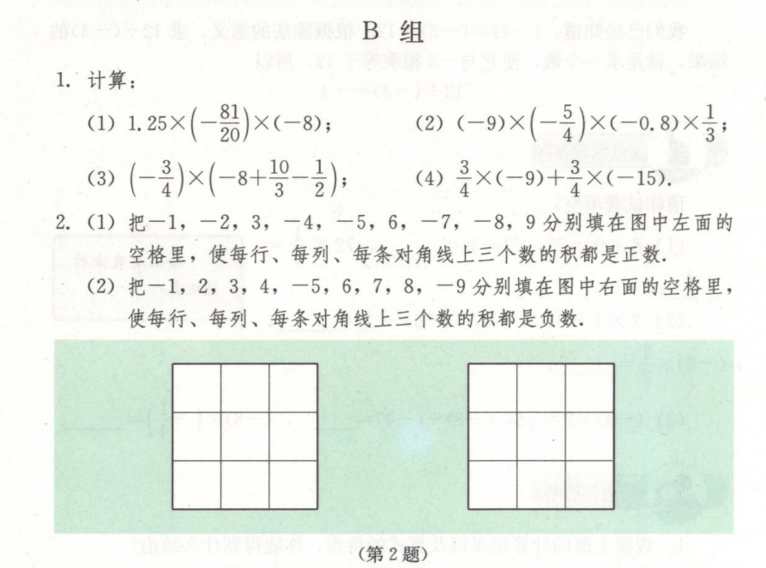

Slide 18
反馈固学
1、计算
解：

Slide 19
反馈固学
解：

Slide 20
布置作业
课本P40
练习第3题
A组1—2题、B组1题
名校课堂P27-28

Slide 21
拓展提升
1、已知a，b，c的位置在数轴上如图所示，则abc与0的关系是( )
A
A.abc>0 B.abc<0 C.abc=0 D.无法确定
2、计算：(1-2)×(2-3)×…×(2 011-2 012)×(2 012-2 013)=________.
绝对值小于2013的所有整数的积为________.
1
0

Slide 22
拓展提升
3、若a，b，c为有理数，且|a+1|+|b+2|+|c+3|=0，
求(a-1)×(b-2)×(c-3)的值.
解：因为|a+1|+|b+2|+|c+3|=0，根据绝对值的非负性，得
a+1=0，b+2=0，c+3=0，即 a= -1，b= -2，c= -3.
故 (a-1)×(b-2)×(c-3)
=（-1-1）×(-2-2)×(-3-3)
=（-2）×(-4)×(-6)
=-2×4×6
=-48.

